Slide 1
PDF-XChange Editor
DEMO
PDF-XChange Editor
DEMO
PDF-XChange Editor
DEMO
109桃園市教育局總務研習
用電安全與機電系統維護
黎燕芳
明新科技大學電機系教授
(yfli@must.edu.tw)
國立台灣科技大學電機博士
電機技師/ 空調技師
桃園市政府/工務局教育局工程督導委員
PDF-XChange Editor
DEMO
PDF-XChange Editor
DEMO
PDF-XChange Editor
DEMO
公共工程查核委員
中華民國仲裁人
考試院高考/特考典試委員
2020/8/27
1
109桃園市教育局總務研習
綱要
PDF-XChange Editor
DEMO
PDF-XChange Editor
DEMO
PDF-XChange Editor
DEMO
電力系統
用電安全
節能用電
機電工程
校園用電安全建議
PDF-XChange Editor
DEMO
PDF-XChange Editor
DEMO
PDF-XChange Editor
DEMO
2020/8/27
2
1

Slide 2
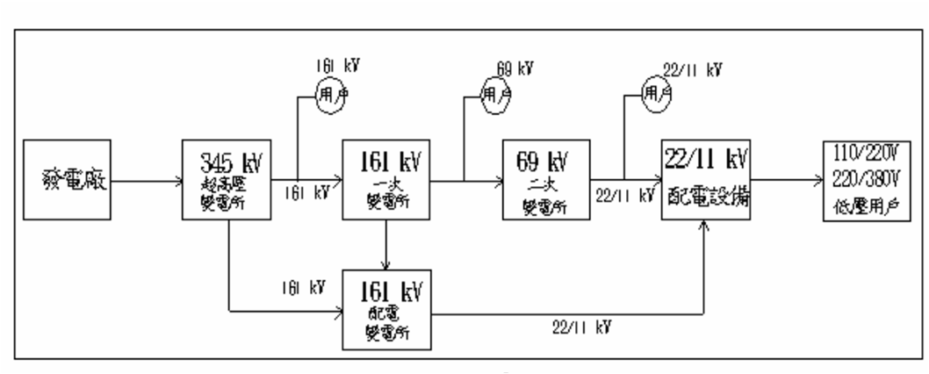
PDF-XChange Editor
DEMO
PDF-XChange Editor
DEMO
PDF-XChange Editor
DEMO
109桃園市教育局總務研習
電力系統
國內電力系統
電力設備
電源種類
保護設備
PDF-XChange Editor
DEMO
PDF-XChange Editor
DEMO
PDF-XChange Editor
DEMO
2020/8/27
3
109桃園市教育局總務研習
電力系統-國內電力系統
PDF-XChange Editor
DEMO
PDF-XChange Editor
DEMO
PDF-XChange Editor
DEMO
國內電力系統：
PDF-XChange Editor
DEMO
PDF-XChange Editor
DEMO
PDF-XChange Editor
DEMO
2020/8/27
4
2

Slide 3
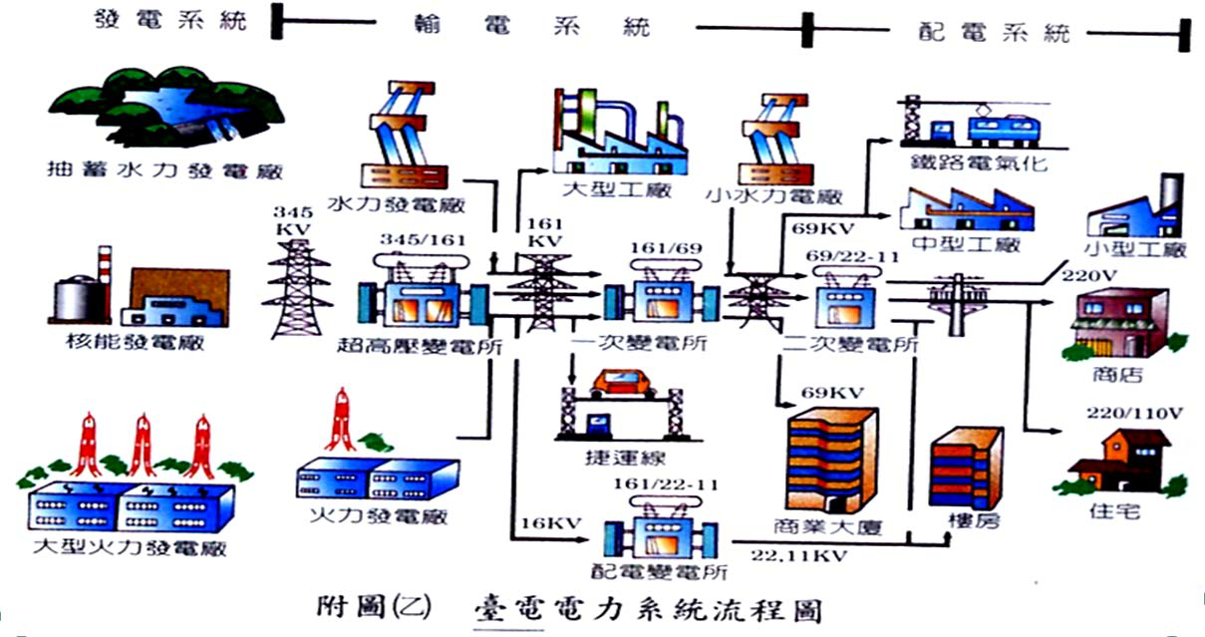
PDF-XChange Editor
DEMO
PDF-XChange Editor
DEMO
PDF-XChange Editor
DEMO
109桃園市教育局總務研習
電力系統
PDF-XChange Editor
DEMO
PDF-XChange Editor
DEMO
PDF-XChange Editor
DEMO
2020/8/27
5
109桃園市教育局總務研習
電力系統-能源結構(2008→2018)
火力發電(燃煤) 43.7% →36.6%
PDF-XChange Editor
DEMO
PDF-XChange Editor
DEMO
PDF-XChange Editor
DEMO
核能發電 19.5% →8.6%
天然氣發電 19.7% →32.3%
燃油發電 7% →5.8%
水力發電 2% →8.9%
再生能源(含汽電)8.1% →8.0%
資料來源／台電公司
PDF-XChange Editor
DEMO
PDF-XChange Editor
DEMO
PDF-XChange Editor
DEMO
2020/8/27
6
3

Slide 4
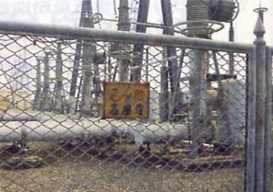
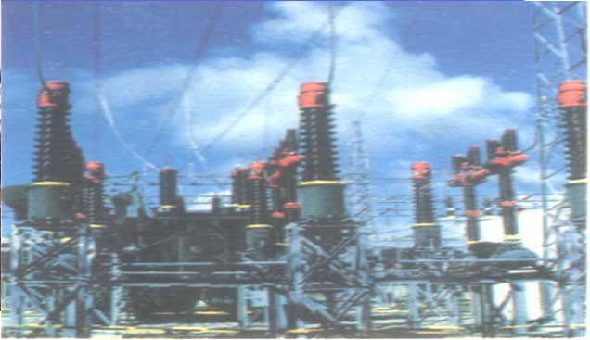
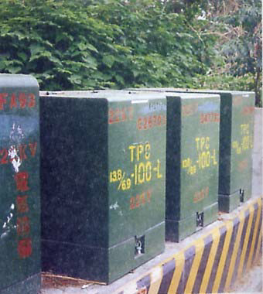
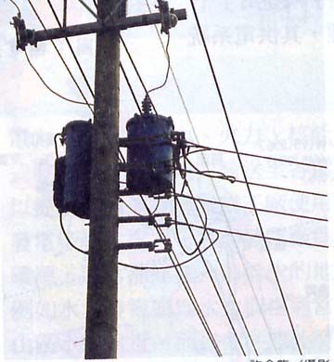
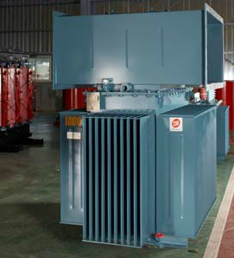
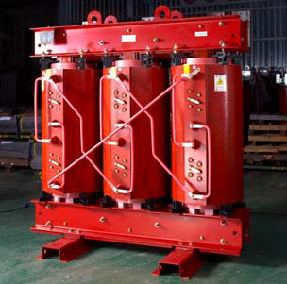
PDF-XChange Editor
DEMO
PDF-XChange Editor
DEMO
PDF-XChange Editor
DEMO
109桃園市教育局總務研習
電力系統-電力設備
PDF-XChange Editor
DEMO
PDF-XChange Editor
DEMO
PDF-XChange Editor
DEMO
2020/8/27
7
109桃園市教育局總務研習
電力系統-電力設備
PDF-XChange Editor
DEMO
PDF-XChange Editor
DEMO
PDF-XChange Editor
DEMO
高壓油浸式變壓器 ^{高壓模鑄式變壓器}
PDF-XChange Editor
DEMO
PDF-XChange Editor
DEMO
摘自士林電機公司
PDF-XChange Editor
DEMO
2020/8/27
8
4

Slide 5
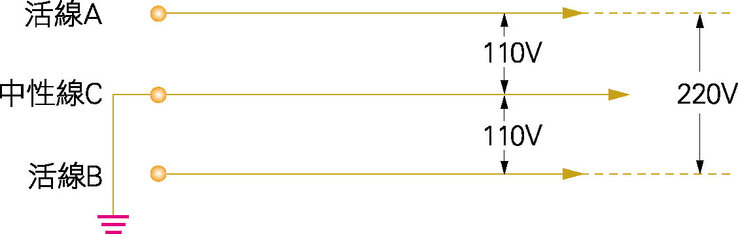
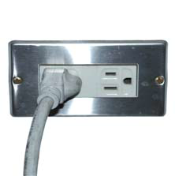
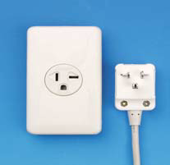
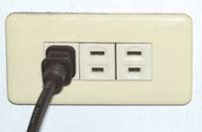
PDF-XChange Editor
DEMO
PDF-XChange Editor
DEMO
PDF-XChange Editor
DEMO
109桃園市教育局總務研習
電力系統-電源種類
高壓電源種類
三相四線（3Φ4W）：11.4kV（工廠、商場及大型機關，舊
系統）
三相四線（3Φ4W）：22.8kV（工廠、商場及大型機關，新
系統）
低壓電源種類
單相二線（1Φ2W）：110V（家庭用電）
單相三線（1Φ3W）：110V/220V（家庭用電）
三相四線（3Φ4W）：110V/190V（學校、辦公場所）
三相四線（3Φ4W）：120V/208V（學校、辦公場所）
三相三線（3Φ3W）：220V (動力用電）
三相四線（3Φ4W）：220V/380V (動力用電）
PDF-XChange Editor
DEMO
PDF-XChange Editor
DEMO
PDF-XChange Editor
DEMO
2020/8/27
9
109桃園市教育局總務研習
電力系統-電源種類
PDF-XChange Editor
DEMO
PDF-XChange Editor
DEMO
PDF-XChange Editor
DEMO
PDF-XChange Editor
DEMO
PDF-XChange Editor
DEMO
PDF-XChange Editor
DEMO
2020/8/27
10
5

Slide 6
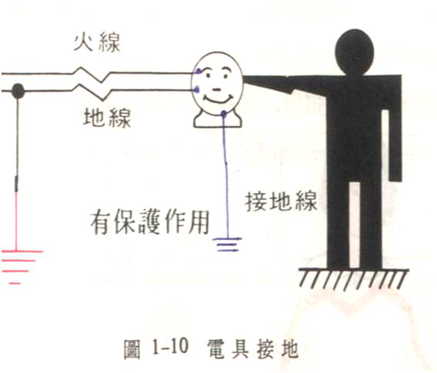
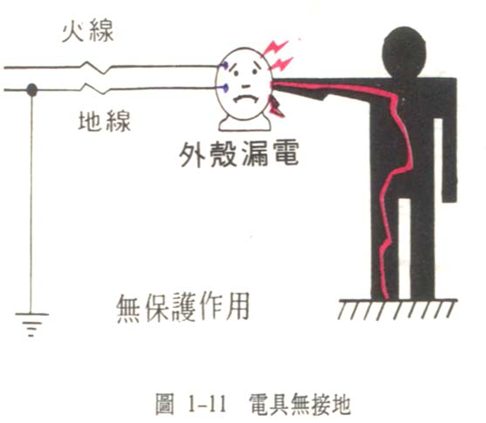
PDF-XChange Editor
DEMO
PDF-XChange Editor
DEMO
PDF-XChange Editor
DEMO
109桃園市教育局總務研習
用電安全
漏電
接地
雷擊與突波
過載與短路
開關設備
用電安全注意事項
校園避免感電通則
PDF-XChange Editor
DEMO
PDF-XChange Editor
DEMO
PDF-XChange Editor
DEMO
2020/8/27
11
109桃園市教育局總務研習
用電安全-漏電
PDF-XChange Editor
DEMO
PDF-XChange Editor
DEMO
PDF-XChange Editor
DEMO
Power source
接地功能
1.在正常及故障的情況下，導入故障電流流入大地。
2.確保人員於設備漏電時不曝露於觸電危險。
PDF-XChange Editor
DEMO
PDF-XChange Editor
DEMO
PDF-XChange Editor
DEMO
2020/8/27
12
6

Slide 7
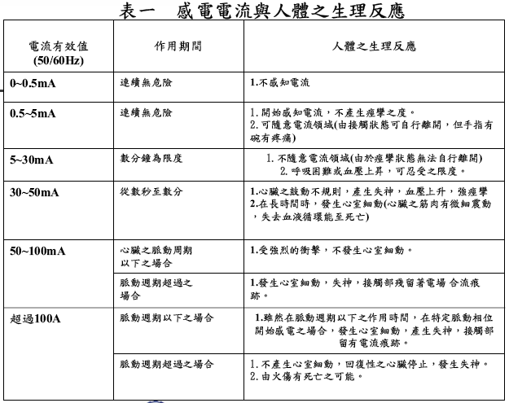
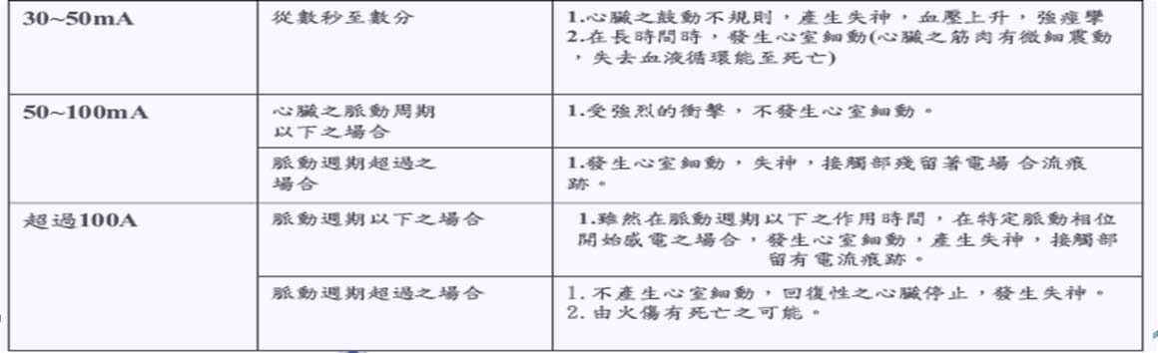
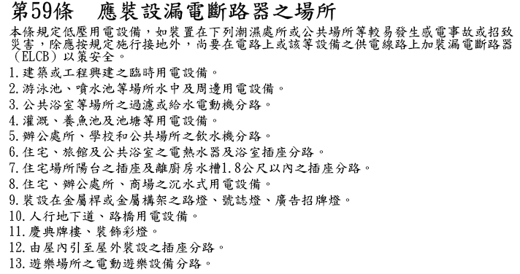
PDF-XChange Editor
DEMO
PDF-XChange Editor
DEMO
PDF-XChange Editor
DEMO
109桃園市教育局總務研習
用電安全-漏電
PDF-XChange Editor
DEMO
PDF-XChange Editor
DEMO
PDF-XChange Editor
DEMO
2020/8/27
13
109桃園市教育局總務研習
用電安全-漏電
PDF-XChange Editor
DEMO
PDF-XChange Editor
DEMO
PDF-XChange Editor
DEMO
PDF-XChange Editor
DEMO
PDF-XChange Editor
DEMO
PDF-XChange Editor
DEMO
2020/8/27
14
7

Slide 8
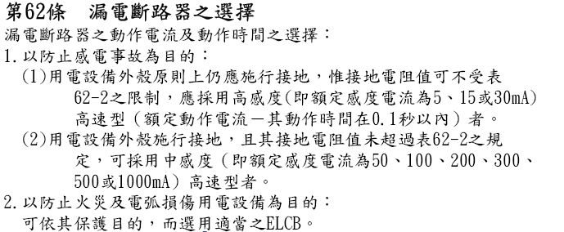
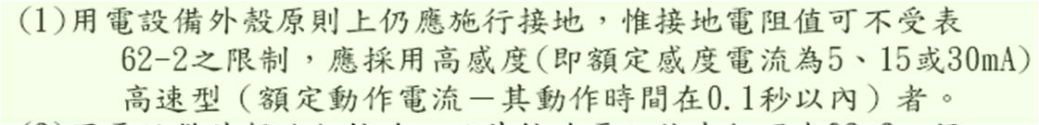
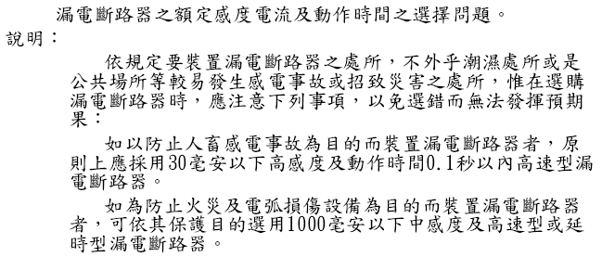
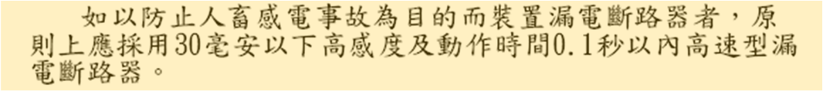
PDF-XChange Editor
DEMO
PDF-XChange Editor
DEMO
PDF-XChange Editor
DEMO
109桃園市教育局總務研習
用電安全-漏電
PDF-XChange Editor
DEMO
PDF-XChange Editor
DEMO
PDF-XChange Editor
DEMO
2020/8/27
15
109桃園市教育局總務研習
用電安全-漏電
PDF-XChange Editor
DEMO
PDF-XChange Editor
DEMO
PDF-XChange Editor
DEMO
PDF-XChange Editor
DEMO
PDF-XChange Editor
DEMO
PDF-XChange Editor
DEMO
2020/8/27
16
8

Slide 9
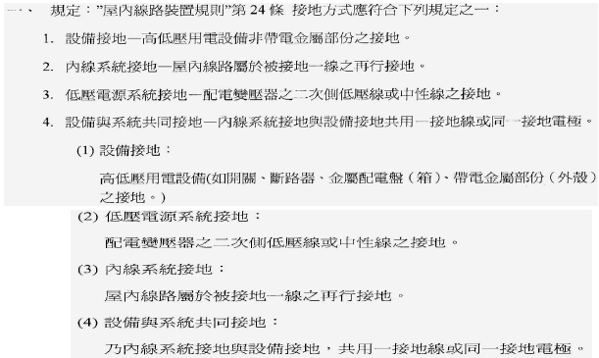
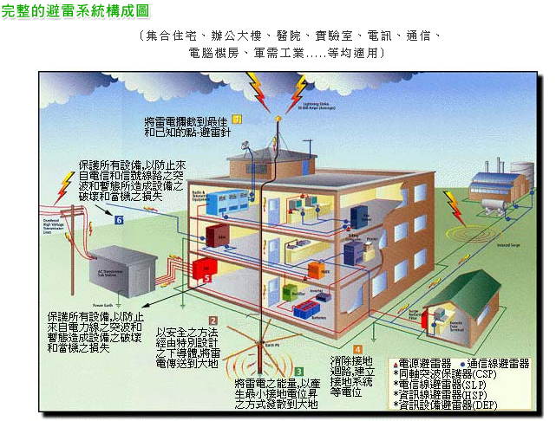
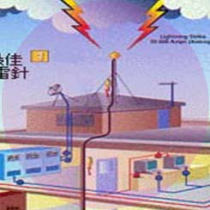
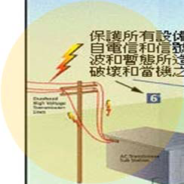
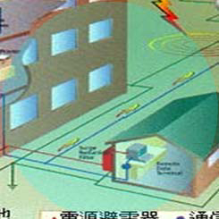
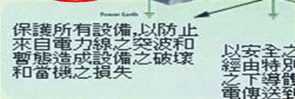
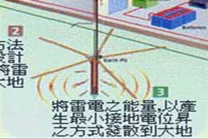
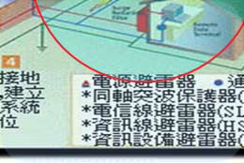
PDF-XChange Editor
DEMO
PDF-XChange Editor
DEMO
PDF-XChange Editor
DEMO
109桃園市教育局總務研習
用電安全-接地
PDF-XChange Editor
DEMO
PDF-XChange Editor
DEMO
PDF-XChange Editor
DEMO
2020/8/27
17
109桃園市教育局總務研習
用電安全-雷擊與突波
PDF-XChange Editor
DEMO
PDF-XChange Editor
DEMO
PDF-XChange Editor
DEMO
PDF-XChange Editor
DEMO
PDF-XChange Editor
DEMO
摘自章任公司
PDF-XChange Editor
DEMO
2020/8/27
18
9

Slide 10
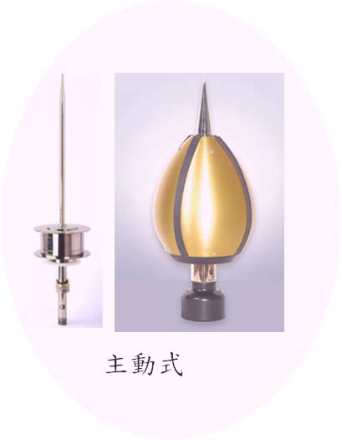
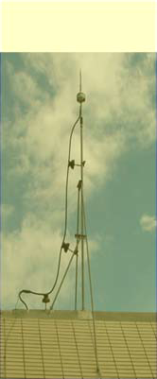
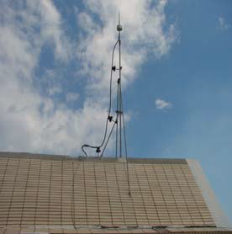
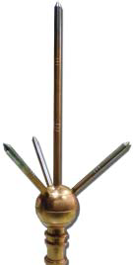

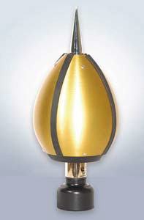
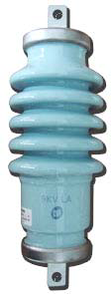
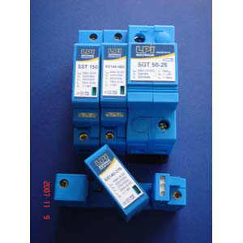
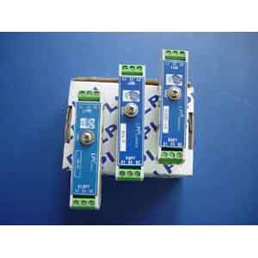
PDF-XChange Editor
DEMO
PDF-XChange Editor
DEMO
PDF-XChange Editor
DEMO
109桃園市教育局總務研習
用電安全-雷擊與突波
避雷針：依據建築技術規則
PDF-XChange Editor
DEMO
PDF-XChange Editor
DEMO
PDF-XChange Editor
DEMO
傳統式
^{主動式} 避雷針安裝
2020/8/27
19
109桃園市教育局總務研習
用電安全-雷擊與突波
避雷器 _{突波吸收器}
PDF-XChange Editor
DEMO
PDF-XChange Editor
DEMO
PDF-XChange Editor
DEMO
PDF-XChange Editor
DEMO
PDF-XChange Editor
DEMO
PDF-XChange Editor
DEMO
2020/8/27
20
10

Slide 11
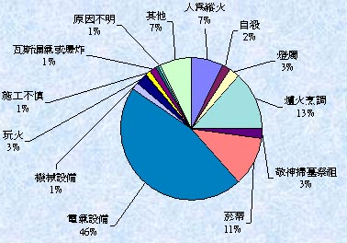
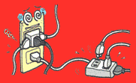
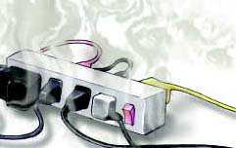
PDF-XChange Editor
DEMO
PDF-XChange Editor
DEMO
PDF-XChange Editor
DEMO
109桃園市教育局總務研習
用電安全-過載與短路
國內電氣火災所佔比率隨著電氣普及化與大眾化，電氣火災之發生案
件仍高居不下。
PDF-XChange Editor
DEMO
PDF-XChange Editor
DEMO
PDF-XChange Editor
DEMO
民國94年火災起火原因分析圖
摘自內政部消防署 常見危險使用情形
2020/8/27
21
109桃園市教育局總務研習
用電安全-開關設備
PDF-XChange Editor
DEMO
PDF-XChange Editor
DEMO
PDF-XChange Editor
DEMO
高壓斷路器：600V以上
低壓斷路器：600V以下
短路保護開關
過載保護開關
隔離開關
PDF-XChange Editor
DEMO
PDF-XChange Editor
DEMO
PDF-XChange Editor
DEMO
2020/8/27
22
11

Slide 12
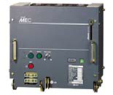
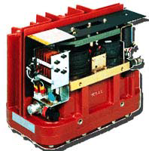
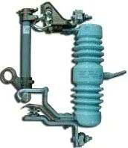
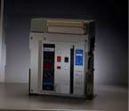
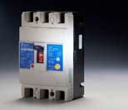
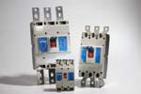
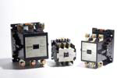
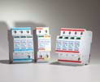
PDF-XChange Editor
DEMO
PDF-XChange Editor
DEMO
PDF-XChange Editor
DEMO
109桃園市教育局總務研習
用電安全-開關設備
真空斷路器VCB 瓦斯斷路器GCB^{熔絲鏈開關PCS}
空氣斷路器ACB
PDF-XChange Editor
DEMO
PDF-XChange Editor
DEMO
PDF-XChange Editor
DEMO
_{漏電斷路器ELCB 無熔絲開關NFB} 電磁開關MS突波吸收器SPD
摘自士林電機公司
23
2020/8/27
109桃園市教育局總務研習
用電安全-用電安全注意事項
PDF-XChange Editor
DEMO
下列各用電設備或線路，除按規定施行接地外，並應在電路或
該等設備上加裝漏電斷路器，以防止感電意外。
PDF-XChange Editor
DEMO
PDF-XChange Editor
DEMO
1.校舍興建或修繕工程之臨時用電設備。
2.游泳池、水池等場所之水中及周邊用電設備。
3.公共浴室等場所之過濾或給水電動機分路。
以下除加裝漏電斷路器外，請視情況施行接地)
4.辦公處所、教室之飲水機分路、電熱水器及浴室插座分路。
5.室外之插座及水槽周邊或潮濕處1.8公尺以內之插座分路。
6.由屋內引至屋外裝設之插座分路。
PDF-XChange Editor
DEMO
PDF-XChange Editor
DEMO
PDF-XChange Editor
DEMO
2020/8/27
24
12

Slide 13
PDF-XChange Editor
DEMO
PDF-XChange Editor
DEMO
PDF-XChange Editor
DEMO
109桃園市教育局總務研習
用電安全-校園避免感電通則
1.使用電器時應選擇省電合標準的電器用品且詳閱說明書。
2.新電器的電壓與電流要與電源相符，方能使用。
3.避免一個插座連接太多電器，導致插座的負荷過量，容易造
成電線走火。
4.插頭務須\完全插入插座再使用，以免因接觸不良造成過熱，
發生線路走火意外。
5.切勿以金屬物或手指直接插入插座內，以免因導電造成觸電
危險。
6.進行檢查或修護電氣時，請先切斷電源。
7.電線外皮破損易導致觸電危險，應定期檢視維修。
8.保管或使用電器及電線，應避免在潮濕地方處理。
9.切勿用潮濕的手去觸摸電源開關及電器，以免發生觸電意外。
PDF-XChange Editor
DEMO
PDF-XChange Editor
DEMO
PDF-XChange Editor
DEMO
10.避免同時碰觸有接地的電器及未接地的電器，致發生感電意
外。
2020/8/27
25
109桃園市教育局總務研習
用電安全-校園避免感電通則
PDF-XChange Editor
DEMO
PDF-XChange Editor
DEMO
PDF-XChange Editor
DEMO
11.電線漏電觸及人時，應用乾木棒或竹竿撥開，切勿徒手處理。
12.學童放風箏時，務必提醒其遠離電線。
13.於校內架設電視、收音機天線、招牌、搬運梯子或長型金屬
物等請遠離高壓電線。
14.變電設備等設施需由專業人員處理，且應做好安全區隔，提
醒師生切勿私自碰觸檢修、攀爬電桿及鐵塔，以免發生感電
危險。
15.發現校內有電線掉落或衣物掉落高壓線上，切勿自行楚理，
應盡速通知專業技術人員處理。
16.發現電線掉落碰觸車體時，應留置車內待援，以免下車時碰
觸車身與地面而感電。
PDF-XChange Editor
DEMO
PDF-XChange Editor
DEMO
PDF-XChange Editor
DEMO
2020/8/27
26
13

Slide 14
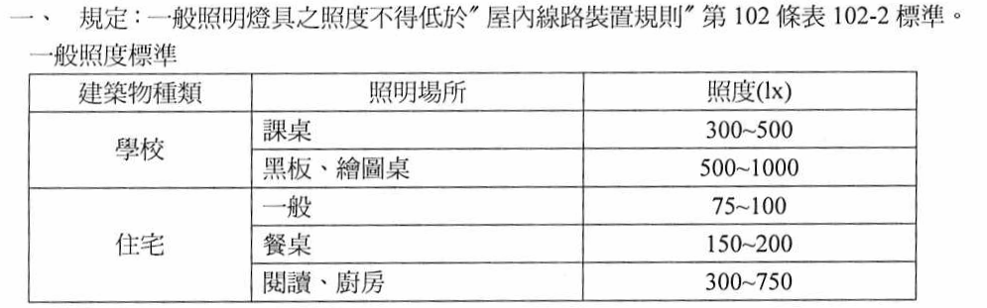
PDF-XChange Editor
DEMO
PDF-XChange Editor
DEMO
PDF-XChange Editor
DEMO
109桃園市教育局總務研習
節能用電
合適照明
功因補償
負載需量電能管理
用電管理
太陽能電力
省電36計
PDF-XChange Editor
DEMO
PDF-XChange Editor
DEMO
PDF-XChange Editor
DEMO
2020/8/27
27
109桃園市教育局總務研習
節能用電-合適照明
PDF-XChange Editor
DEMO
PDF-XChange Editor
DEMO
PDF-XChange Editor
DEMO
PDF-XChange Editor
DEMO
PDF-XChange Editor
DEMO
PDF-XChange Editor
DEMO
2020/8/27
28
14

Slide 15
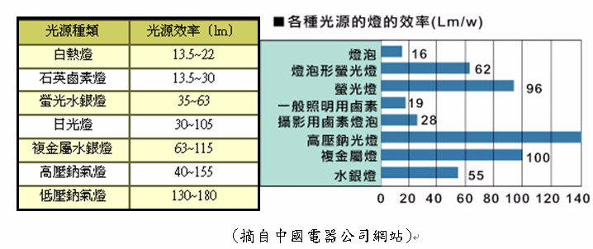



PDF-XChange Editor
DEMO
PDF-XChange Editor
DEMO
PDF-XChange Editor
DEMO
109桃園市教育局總務研習
節能用電-合適照明
各種光源效率比較:
PDF-XChange Editor
DEMO
PDF-XChange Editor
DEMO
PDF-XChange Editor
DEMO
2020/8/27
29
109桃園市教育局總務研習
節能用電-合適照明
PDF-XChange Editor
DEMO
LED燈初期因亮度不足及發熱高，初期(1960年代)，僅用
於交通信號和交通標識等指示用途上。
PDF-XChange Editor
DEMO
PDF-XChange Editor
DEMO
直到最近LED燈已具90~150 lm/W亮度(白熾燈12~151m/W)，
已可在照明上使用。
白光LED雖然亮度已提高，但均一性、演色性、長壽命等
仍顯不足。
PDF-XChange Editor
DEMO
PDF-XChange Editor
DEMO
PDF-XChange Editor
DEMO
2020/8/27
30
15

Slide 16




PDF-XChange Editor
DEMO
PDF-XChange Editor
DEMO
PDF-XChange Editor
DEMO
109桃園市教育局總務研習
節能用電-合適照明
例：辦公區域採用T-BAR燈具照明，1坪配置20W-4 日光燈一
組，傳統與T5燈具之比較。
PDF-XChange Editor
DEMO
PDF-XChange Editor
DEMO
PDF-XChange Editor
DEMO
2020/8/27
31
109桃園市教育局總務研習
節能用電-功因補償
PDF-XChange Editor
DEMO
PDF-XChange Editor
DEMO
PDF-XChange Editor
DEMO
PDF-XChange Editor
DEMO
PDF-XChange Editor
DEMO
PDF-XChange Editor
DEMO
2020/8/27
32
16

Slide 17



PDF-XChange Editor
DEMO
PDF-XChange Editor
DEMO
PDF-XChange Editor
DEMO
109桃園市教育局總務研習
節能用電-功因補償
自動功因調整器：
PDF-XChange Editor
DEMO
PDF-XChange Editor
DEMO
PDF-XChange Editor
DEMO
2020/8/27
33
109桃園市教育局總務研習
節能用電-功因補償
功率因素改善至95%以上，除有電費折扣外亦可減少線路損失
進相電容器宜裝置於低壓側，且愈接近負載端越能減少線
PDF-XChange Editor
DEMO
PDF-XChange Editor
DEMO
PDF-XChange Editor
DEMO
路損失
選用具有節能效益之設備：如省能變壓器，變頻式馬達
有節能標章之冷氣機、電冰箱、除濕機及乾衣機等產品
選擇負載中心點配電方式；選擇適合的配電電壓(如照明採用
220伏取代110伏
冷氣採用380伏取代220伏
三相器具取代單相器具，以減少導線之線路損失
PDF-XChange Editor
DEMO
PDF-XChange Editor
DEMO
PDF-XChange Editor
DEMO
2020/8/27
34
17

Slide 18




PDF-XChange Editor
DEMO
PDF-XChange Editor
DEMO
PDF-XChange Editor
DEMO
109桃園市教育局總務研習
節能用電-負載需量電能管理
針對既有之用電設備加以控制
應用需量控制器抑制尖峰負載以使契約容量合理，以節約
電費支出以降低運轉成本
一般對於空調負載佔用電比率40%以上之用電戶較適合
空調負載通常在每年6月~10月間其他月份使用率少
導入電能管理裝置契約容量可降低
夏季尖峰時段在不影響環境舒適度之原則下可自動調控負
PDF-XChange Editor
DEMO
PDF-XChange Editor
DEMO
PDF-XChange Editor
DEMO
載，可降低契約容量，減少超約受罰
節省電費，節省電能？
2020/8/27
35
109桃園市教育局總務研習
節能用電-負載需量電能管理
PDF-XChange Editor
DEMO
PDF-XChange Editor
DEMO
PDF-XChange Editor
DEMO
PDF-XChange Editor
DEMO
PDF-XChange Editor
DEMO
PDF-XChange Editor
DEMO
2020/8/27
36
18

Slide 19





PDF-XChange Editor
DEMO
PDF-XChange Editor
DEMO
PDF-XChange Editor
DEMO
109桃園市教育局總務研習
節能用電-用電管理
電源管理系統
1.照明、飲水機及冷氣之電
源管理
2.定時器控制、網路監控
PDF-XChange Editor
DEMO
PDF-XChange Editor
DEMO
PDF-XChange Editor
DEMO
2020/8/27
37
109桃園市教育局總務研習
節能用電-太陽能電力
PDF-XChange Editor
DEMO
PDF-XChange Editor
DEMO
PDF-XChange Editor
DEMO
PDF-XChange Editor
DEMO
PDF-XChange Editor
DEMO
PDF-XChange Editor
DEMO
2020/8/27
38
19

Slide 20



PDF-XChange Editor
DEMO
PDF-XChange Editor
DEMO
PDF-XChange Editor
DEMO
109桃園市教育局總務研習
節能用電-太陽能電力
PDF-XChange Editor
DEMO
PDF-XChange Editor
DEMO
PDF-XChange Editor
DEMO
2020/8/27
39
109桃園市教育局總務研習
節能用電-太陽能電力
PDF-XChange Editor
DEMO
PDF-XChange Editor
DEMO
PDF-XChange Editor
DEMO
PDF-XChange Editor
DEMO
PDF-XChange Editor
DEMO
PDF-XChange Editor
DEMO
2020/8/27
40
20

Slide 21






PDF-XChange Editor
DEMO
PDF-XChange Editor
DEMO
PDF-XChange Editor
DEMO
109桃園市教育局總務研習
節能用電-太陽能電力
獨立型系統
PDF-XChange Editor
DEMO
PDF-XChange Editor
DEMO
PDF-XChange Editor
DEMO
2020/8/27
41
109桃園市教育局總務研習
節能用電-太陽能電力
PDF-XChange Editor
DEMO
PDF-XChange Editor
DEMO
PDF-XChange Editor
DEMO
併聯型系統
PDF-XChange Editor
DEMO
PDF-XChange Editor
DEMO
PDF-XChange Editor
DEMO
2020/8/27
42
21

Slide 22


PDF-XChange Editor
DEMO
PDF-XChange Editor
DEMO
PDF-XChange Editor
DEMO
109桃園市教育局總務研習
節能用電-太陽能電力
PDF-XChange Editor
DEMO
PDF-XChange Editor
DEMO
PDF-XChange Editor
DEMO
2020/8/27
43
109桃園市教育局總務研習
節能用電-太陽能電力
PDF-XChange Editor
DEMO
PDF-XChange Editor
DEMO
PDF-XChange Editor
DEMO
PDF-XChange Editor
DEMO
PDF-XChange Editor
DEMO
PDF-XChange Editor
DEMO
2020/8/27
44
22

Slide 23


PDF-XChange Editor
DEMO
PDF-XChange Editor
DEMO
PDF-XChange Editor
DEMO
109桃園市教育局總務研習
節能用電-太陽能電力
PDF-XChange Editor
DEMO
PDF-XChange Editor
DEMO
PDF-XChange Editor
DEMO
2020/8/27
45
109桃園市教育局總務研習
節能用電-太陽能電力
PDF-XChange Editor
DEMO
PDF-XChange Editor
DEMO
PDF-XChange Editor
DEMO
10~13
?
PDF-XChange Editor
DEMO
PDF-XChange Editor
DEMO
PDF-XChange Editor
DEMO
2020/8/27
46
23

Slide 24
PDF-XChange Editor
DEMO
PDF-XChange Editor
DEMO
PDF-XChange Editor
DEMO
109桃園市教育局總務研習
節能用電-省電36計
1.選購高COP(EER)冷氣機，COP值愈高，則冷氣機愈省電，一般而言
COP值每提高0.1，就可節約4%冷氣機用電。
2.冷氣溫度設定範圍以26-28℃為宜，並應裝設自動溫控設備，以免過
冷而浪費能源。對於經常進出的房間，室內溫度不要低於室外溫度
5℃以上，以免影響身體健。
3.每二週清洗空氣過濾網一次，空氣過濾網太髒時，容易造成電力浪費。
4.冷氣房內配合電風扇使用可使冷氣分佈較為均勻，並可降低電力消耗。
5.下班前三十分鐘可先關掉壓縮機(由冷氣改為送風)，以減少耗電。
6.在東西向開窗處，應裝設百葉窗或窗簾，以減少太陽輻射熱進入室內，
降低空調用電量。
7.冷氣區域應與外氣隔離且門窗應緊閉，以免發生冷氣外洩或熱氣侵入
PDF-XChange Editor
DEMO
增加空調負荷。
8.連續假日或少數人加班盡量不開中央空調，以免主機低負載、低效率、
PDF-XChange Editor
DEMO
PDF-XChange Editor
DEMO
高成本運轉。
2020/8/27
47
109桃園市教育局總務研習
節能用電-省電36計
PDF-XChange Editor
DEMO
PDF-XChange Editor
DEMO
PDF-XChange Editor
DEMO
9.冰水及冷氣送風系統加裝變頻器控制空調量，以節約空調耗電。
10.基礎照明應配合照度標準要求，選用適當高效率電子式安定器日光燈
具，可較傳統式安定器日光燈具省電30%以上。
11.採用省電燈型燈管(泡)，較傳統白熾燈泡省電約60%以上。
12.天花板及牆壁應儘可能選用反射率較高之乳白色或淺色系列，以增加
光線之漫射效果，進而減少所需之燈具數量。
13.走廊及通道等照度需求較低之場所，可設定隔盞開燈或減少燈管數；
須高照度的場所，採用一般照明加局部照明方式補強照度。
14.採取分區責任管理制度，依所負責區域關閉不需使用之電燈，並養成
隨手關燈之習慣。
15.配合晝光感知器，當太陽光線足夠時，可自動地調降靠窗燈具的亮度
或關閉燈具。
16.裝設熱感應開關在會議室、會客室、廁所‧‧‧等場所，有人時自動開燈，
沒人時自動關燈，既方便又減少照明用電。
PDF-XChange Editor
DEMO
PDF-XChange Editor
DEMO
PDF-XChange Editor
DEMO
2020/8/27
48
24

Slide 25
PDF-XChange Editor
DEMO
PDF-XChange Editor
DEMO
PDF-XChange Editor
DEMO
109桃園市教育局總務研習
節能用電-省電36計
17.定期擦式燈具、燈管，避免汙染物降低燈具之照明效率。
18.定期分批更換燈管，可維持應有亮度及節約電能，並可節省燈管更換
之人工費用。
19.檢討各環境照度是否適當及照明開燈數量是否合理。
20.有二台電梯時，可設定隔層停靠，一台為單數層，另一台為雙數層。
21.如有多台電梯，可設定於非尖峰時間減台運轉。
22.電梯內之照明及通風在待機3分鐘後，應自動切斷電源。
23.推行步行運動，上下三樓層已內儘可能不搭電梯。
24.新設或汰換電梯時，應選用省電型變頻式電梯
25.電梯機房冷卻通風扇應以溫控開關控制運轉
26.選用符合節能標章之冷氣機、電冰箱、除濕機及乾衣機等家電用品，
可節省用電。
27.長時間不使用之電器設備時應切掉電源，減少待機損失。
PDF-XChange Editor
DEMO
PDF-XChange Editor
DEMO
PDF-XChange Editor
DEMO
28.選購具有省電功能之辦公事務機器，通常可再持續15分鐘未使用時，
自動進入省電狀態。
2020/8/27
49
109桃園市教育局總務研習
節能用電-省電36計
PDF-XChange Editor
DEMO
PDF-XChange Editor
DEMO
PDF-XChange Editor
DEMO
29.高壓用戶應保持電源電壓的變動正負5%之內。
30.變壓器放置場所應有良好之通風，必要時加裝風扇或空調散熱。
31.進相電容器宜裝置於低壓側，且愈接近負載端越能減少線路損失。
32.定期檢討合理契約容量訂定值，及抑低尖峰用電需量之可行性。
33.選擇適當容量之電動機，一般電動機負載率在75-100%之間運轉效率
最高。
34.抽水泵選用高效率或變頻式馬達。
35.地下停車場之抽排風，可增設定時控制器，在非車輛出入尖峰時間，
設定每小時運轉約15分鐘，以節約用電。
36.為有效用電管理，應選擇增設電能管理系統、尖峰需量控制系統、空
調監控系統及照明監控系統等。
PDF-XChange Editor
DEMO
PDF-XChange Editor
DEMO
PDF-XChange Editor
DEMO
2020/8/27
50
25

Slide 26
PDF-XChange Editor
DEMO
PDF-XChange Editor
DEMO
PDF-XChange Editor
DEMO
109桃園市教育局總務研習
機電工程
相關法規
工程管理
工程查核
PDF-XChange Editor
DEMO
PDF-XChange Editor
DEMO
PDF-XChange Editor
DEMO
2020/8/27
51
109桃園市教育局總務研習
機電工程-相關法規
電業法34-1
電業設備或用戶用電設備屬中央主管機關所定工程範圍者，其設計
PDF-XChange Editor
DEMO
PDF-XChange Editor
DEMO
PDF-XChange Editor
DEMO
及監造，應由依法登記執業之電機技師或相關專業技師辦理。所定
工程範圍外，應由電機技師或電器承裝業辦理。但該工程僅供政府
機關或公營事業機構自用時，得由該政府機關或公營事業機構內，
依法取得電機技師或相關專業技師證書者辦理設計及監造。
前項用戶用電設備工程範圍應依中華民國九十三年十二月二十四日
本法修正施行前既有電業實施之工程範圍為準；其修正時，中央主
管機關應會商全國性電機技師公會、相關電氣工程工業同業公會及
其他相關公會定之。
電業或用戶未依第一項規定辦理者，其屬於電業設備者，主管機關
應禁止電業使用該設備；其屬於用戶用電設備者，電業對該設備不
得供電。
PDF-XChange Editor
DEMO
PDF-XChange Editor
DEMO
PDF-XChange Editor
DEMO
2020/8/27
52
26

Slide 27

PDF-XChange Editor
DEMO
PDF-XChange Editor
DEMO
PDF-XChange Editor
DEMO
109桃園市教育局總務研習
機電工程-相關法規
電業法75-1
裝有電力設備之工廠、礦場、供公眾使用之建築物及受電電壓屬高壓以
上之用電場所，應置專任電氣技術人員或委託用電設備檢驗維護業負責
維護與電業供電設備分界點以內一般及緊急電力設備之用電安全，並向
直轄市或縣（市）主管機關辦理登記。
用電場所違反前項規定，主管機關應通知其限期改善；屆期仍不改善者，
得會同電業停止供電。
用電設備檢驗維護業，應向直轄市或縣（市）主管機關登記，並於一個
月內加入相關用電設備檢驗維護工程工業同業公會，始得營業。相關用
電設備檢驗維護工程工業同業公會不得拒絕其加入。
PDF-XChange Editor
DEMO
PDF-XChange Editor
DEMO
PDF-XChange Editor
DEMO
第一項場所之認定範圍及標準，由中央主管機關定之。
專任電氣技術人員及用電設備檢驗維護業登記、撤銷或廢止登記及管理
之規則，由中央主管機關定之。
2020/8/27
53
109桃園市教育局總務研習
機電工程-相關法規
PDF-XChange Editor
DEMO
PDF-XChange Editor
DEMO
PDF-XChange Editor
DEMO
PDF-XChange Editor
DEMO
PDF-XChange Editor
DEMO
PDF-XChange Editor
DEMO
2020/8/27
54
27

Slide 28

PDF-XChange Editor
DEMO
PDF-XChange Editor
DEMO
PDF-XChange Editor
DEMO
109桃園市教育局總務研習
機電工程-工程管理
設計與監造：建築師＋專業技師
過份設計(over design) ？
微小工程：電源改善工程，專業技師難覓
廠牌規格：三家以上「同等品」
專業技師簽證：設計簽證與監造簽證
工程標單：不得另編列簽證費
標單與圖說牴觸：工程爭議，誰為優先
工程展延與廠商求償
爭議處理：工程會調解＋商業仲裁
監造不實：驗收執行困難
PDF-XChange Editor
DEMO
PDF-XChange Editor
DEMO
PDF-XChange Editor
DEMO
2020/8/27
55
109桃園市教育局總務研習
機電工程-工程管理
PDF-XChange Editor
DEMO
工程招標：上網公開招標
PDF-XChange Editor
DEMO
PDF-XChange Editor
DEMO
低價搶標：同等品主張
同等品引用：工程會規定＋採購法施細25條
轉包轉託：不得轉包及轉託無承裝業登記執照之業者承辦
分包限制：不得超過工程總價之百分之六十
工程驗收：機電工程繁多且專業
工程驗收：尋求專業協助(電機技師公會or信賴之電機技師)
工程驗收：規格不符，重設與減價收受
工程保固：保固年限
工程展延與廠商求償
爭議處理：工程會調解＋商業仲裁
PDF-XChange Editor
DEMO
PDF-XChange Editor
DEMO
PDF-XChange Editor
DEMO
2020/8/27
56
28

Slide 29



PDF-XChange Editor
DEMO
PDF-XChange Editor
DEMO
PDF-XChange Editor
DEMO
109桃園市教育局總務研習
機電工程-工程查核
工程主辦機關(專案管理廠商)
4.01.04無品質督導及查驗紀錄或未落實
4.01.05無查核、督導或查驗之缺失追蹤改善紀錄或內容不實
4.01.06監造計畫無核定紀錄或未確實審查
4.01.14發現工程缺失，未以書面通知監造單位或廠商限期改善
4.01.20.00專案管理廠商派駐現場人員（技服辦法-4）
4.01.20.01未協調及整合各工作項目界面
4.01.20.02未審查或複核施工計畫、品管計畫、預訂進度、施工
圖、器材樣品及其他送審資料□未審查或複核重要分包廠商及
設備製造商資歷
PDF-XChange Editor
DEMO
4.01.20.03未督導或稽核施工品質管理工作□未督導或稽核工地
安全衛生、交通維持及環境保護
PDF-XChange Editor
DEMO
PDF-XChange Editor
DEMO
4.01.20.04未辦理施工進度之查核、分析及督導
2020/8/27
57
109桃園市教育局總務研習
機電工程-工程查核
PDF-XChange Editor
DEMO
監造單位
4.02.01.04對承商之品質計畫及施工計畫送審情形未訂定管制辦法或
PDF-XChange Editor
DEMO
PDF-XChange Editor
DEMO
□未符合需求
4.02.01.04對承商之品質計畫及施工計畫送審情形未訂定管制辦法或
□未符合需求
4.02.01.05未訂定各材料/設備及施工之品質管理標準或□未符合需
求
4.02.01.06未訂定各材料/設備及施工之檢驗停留點或□未符合需求
4.02.01.07工程標的含運轉類機電設備者，未依單機設備、系統運轉、
整體功能試運轉等分別訂定抽驗程序及標準或□未符合需求，或□
未監督機電設備測試及試運轉
4.02.03.03未審查施工廠商之施工計畫、品質計畫、預定進度、施工
圖、器材樣品及其他送審案件□未審查重要分包廠商及設備製商資
格□未訂定檢驗留點，並於適當檢驗項目會同廠商取樣送驗
PDF-XChange Editor
DEMO
PDF-XChange Editor
DEMO
PDF-XChange Editor
DEMO
2020/8/27
58
29

Slide 30

PDF-XChange Editor
DEMO
PDF-XChange Editor
DEMO
PDF-XChange Editor
DEMO
109桃園市教育局總務研習
機電工程-工程查核
監造單位（續）
4.02.03.04未抽查施工作業及抽驗材料設備，並填具抽查(驗)紀錄表
4.02.03.05發現缺失時，未即通知廠限期改善，並確認其改善成果
4.02.03.08未填報監造報表或□未落實紀載
4.02.08施工品質或材料不符規定，未依約處置
4.02.14.00公共工程實施設計、監造簽證者之技師(技師法子法公共
工程專業技師簽證規則)
4.02.14.0未審核品質計畫書與施工計畫書□未審查施工圖說
4.02.14.0未辦理材料與設備抽查、施工查驗與查核□未辦理設
備功能運轉測試之抽驗
PDF-XChange Editor
DEMO
PDF-XChange Editor
DEMO
PDF-XChange Editor
DEMO
4.02.14.0未親自執行簽證
4.02.14.0涉及現場作業者，未親自赴現場實地查核
2020/8/27
59
109桃園市教育局總務研習
機電工程-工程查核
PDF-XChange Editor
DEMO
PDF-XChange Editor
DEMO
PDF-XChange Editor
DEMO
承攬廠商
4.03.01無施工計畫書，或□未符合需求，或□未落實執行
4.03.02無品質計畫書，或□未落實執行或□未符需求
4.03.02.05未訂定各材料/設備及施工之檢驗時機(含監造單位訂定之
限止點)，或檢驗頻率
4.03.02.06工程標的含運轉類機電設備者，未依單機測試、系統運
轉、整體功能試運轉等分別訂定檢驗程序及標準
4.03.03施工日誌□未落實執行或□未依規定制定格式
4.03.04品管自主檢查表□未落實執行或□檢查標準未訂量化値
4.03.05對材料檢(試)驗報告未予審查，或□無材料/設備進料及送審
管制總表，或□未符合工程需求
4.03.08.02品管人員未執行品質稽核，如查核自主檢查表之檢查項
目、檢查結果是否詳實記錄等
PDF-XChange Editor
DEMO
PDF-XChange Editor
DEMO
PDF-XChange Editor
DEMO
2020/8/27
60
30

Slide 31











PDF-XChange Editor
DEMO
PDF-XChange Editor
DEMO
PDF-XChange Editor
DEMO
109桃園市教育局總務研習
校園用電安全-電源改善評估案例A討論
PDF-XChange Editor
DEMO
PDF-XChange Editor
DEMO
PDF-XChange Editor
DEMO
2020/8/27
61
109桃園市教育局總務研習
校園用電安全-電源改善評估案例B討論
PDF-XChange Editor
DEMO
PDF-XChange Editor
DEMO
PDF-XChange Editor
DEMO
PDF-XChange Editor
DEMO
PDF-XChange Editor
DEMO
PDF-XChange Editor
DEMO
2020/8/27
62
31

Slide 32
PDF-XChange Editor
DEMO
PDF-XChange Editor
DEMO
PDF-XChange Editor
DEMO
109桃園市教育局總務研習
校園用電安全建議
學校可以交由專業人員，不需花費太大費用可立即改善。
變電站堆積雜物。 ←在不接近電力設備前提下，清空雜物。
變電站或配電盤散熱不良。 ←加強變電站通風，將熱氣排出。
配電盤或分電箱銘牌字體模糊，未標示名稱、電壓、未上鎖。
←以簡易標籤方式標示，掛鎖頭上鎖。
配電盤或分電箱外箱鏽蝕嚴重。←停電時，雇請油漆工除鏽上漆。
配電盤或分電箱儀表故障。 ←委請機電維護人員換新。
變電站或配電盤或分電箱內堆積灰塵。
←停電時，委請機電維護人員清理。
PT盤、LBS盤或變壓器盤開門正面未設壓克力隔板。
←停電時，委請維護人員增設壓克力隔板。
配電盤四週或分電箱未完全封閉，小動物、灰塵及水氣易進入。
PDF-XChange Editor
DEMO
PDF-XChange Editor
DEMO
PDF-XChange Editor
DEMO
←停電時，委請機電維護人員將開孔處封閉。
高、低壓配電盤、分電箱或變壓器未接地。
←為防止感電，務請維護人員盡速增設接地線。
分電箱內MCCB迴路未標示目的地。←以簡易方式標示。
2020/8/27
63
109桃園市教育局總務研習
校園用電安全建議
PDF-XChange Editor
DEMO
PDF-XChange Editor
DEMO
PDF-XChange Editor
DEMO
依據台電公司營業規則規定，3∅3W 220V低壓供電之用戶，契約容
量最高為99kW；3∅4W 380/220V低壓供電之用戶，契約容量最高為
499kW；契約容量超過500kW時，應採高壓3∅3W 11.4kV或22.8kV
供電。
早期學校3∅用電設備以220V為多數，故台電通常以3∅3W 220V低
壓供電。隨著學校用電設備逐漸增加，當契約容量超過99kW時，受
限於台電特殊要求，大多直接改以高壓3∅3W 11.4kV或22.8kV供電
，不但建置成本高，日後維護保養費用亦較3∅3W 380/220V低壓供
電為高。
中後期新建之學校，縱使契約容量不到499kW，仍申請採用高壓3∅
3W 11.4kV或22.8kV供電，無形中增加之成本，不符合經濟效益。
PDF-XChange Editor
DEMO
PDF-XChange Editor
DEMO
PDF-XChange Editor
DEMO
2020/8/27
64
32

Slide 33

PDF-XChange Editor
DEMO
PDF-XChange Editor
DEMO
PDF-XChange Editor
DEMO
109桃園市教育局總務研習
校園用電安全建議
PDF-XChange Editor
DEMO
PDF-XChange Editor
DEMO
PDF-XChange Editor
DEMO
2020/8/27
65
PDF-XChange Editor
DEMO
PDF-XChange Editor
DEMO
PDF-XChange Editor
DEMO
PDF-XChange Editor
DEMO
PDF-XChange Editor
DEMO
PDF-XChange Editor
DEMO
33

